Slide 1
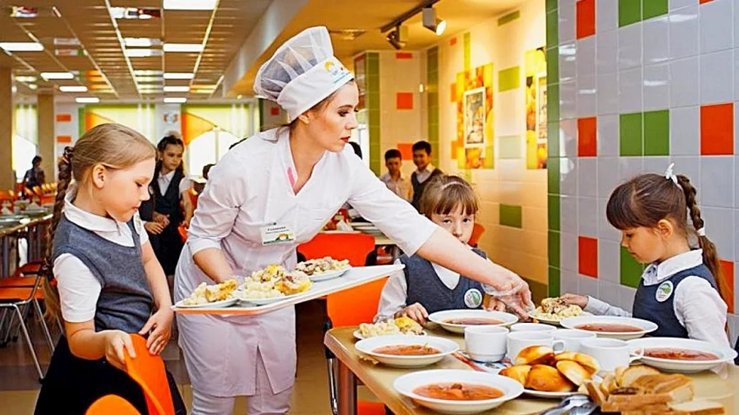
Об организации питания обучающихся с ОВЗ
03.02.2021

Slide 2
Федеральный закон от 29.12.2012 N 273-ФЗ (ред. от 08.12.2020) "Об образовании в Российской Федерации" (с изм. и доп., вступ. в силу с 01.01.2021)
Обучающийся с ограниченными возможностями здоровья –физическое лицо, имеющее недостатки в физическом и (или) психологическом развитии, подверженные психолого-медико-педагогической комиссией и препятствующие получению образования без создания специальных условий

Slide 3
ОРГАНИЗАЦИЯ БЕСПЛАТНОГО ГОРЯЧЕГО ПИТАНИЯ
ДЛЯ ОБУЧАЮЩИХСЯ 1-4 КЛАССОВ
ФЕДЕРАЛЬНЫЙ ЗАКОН от 02.01.2000 N 29-ФЗ
"О качестве и безопасности пищевых продуктов"
ФЕДЕРАЛЬНЫЙ ЗАКОН от 01.03.2020 № 47-ФЗ
О внесении изменений в Федеральный закон "О качестве и безопасности пищевых продуктов" и статью 37 Федерального закона "Об образовании в Российской Федерации"
ФЕДЕРАЛЬНЫЙ ЗАКОН от 29.12.2012 N 273-ФЗ
"Об образовании в Российской Федерации"
Постановление Правительства РФ от 20 июня 2020 г. № 900 «О внесении изменений в государственную программу Российской Федерации "Развитие образования"
Постановление Правительства Алтайского края от 17 января 2020 г. № 14
«Об утверждении порядка предоставления бесплатного двухразового питания обучающимся с ограниченными возможностями здоровья краевых государственных, муниципальных общеобразовательных организаций "

Slide 4
Постановление Правительства Алтайского края от 17 января 2020 г. № 14 «Об утверждении порядка предоставления бесплатного двухразового питания обучающимся с ограниченными возможностями здоровья краевых государственных, муниципальных общеобразовательных организаций "
Право на получение бесплатного двухразового питания имеют обучающиеся с ограниченными возможностями здоровья в краевых государственных, муниципальных общеобразовательных организациях (далее - "обучающиеся с ОВЗ"), не проживающие в данных организациях, в том числе обучающиеся с ОВЗ, получающие образование на дому.
Бесплатное двухразовое питание предоставляется обучающимся с ОВЗ только в дни посещения занятий (уроков) в общеобразовательных организациях.
Замена бесплатного двухразового питания на денежную компенсацию не производится.
Порядок подачи документов и принятия решения о предоставлении бесплатного двухразового питания обучающимся с ОВЗ
Для предоставления бесплатного двухразового питания родитель (законный представитель) несовершеннолетнего обучающегося с ОВЗ или совершеннолетний обучающийся с ОВЗ представляют ежегодно в общеобразовательную организацию:
а) заявление по форме, установленной общеобразовательной организацией;
б) копию документа, удостоверяющего личность заявителя.

Slide 5
Приказ от 21.09.2020 №1135 Министерство образования и науки Алтайского края «Об утверждении порядка предоставления бесплатного двухразового питания обучающимся с ограниченными возможностями здоровья краевых государственных, муниципальных общеобразовательных организаций, получающим образование на дому»
Установлено стоимость продуктового набора из расчета 79 рублей в день обучения на одного обучающегося с ограниченными возможностями здоровья (далее – «обучающиеся с ОВЗ») Алтайского края, получающего образование на дому.
Приказ от 21.04.2020 №595 Министерство образования и науки Алтайского края «О предоставлении продуктовых наборов обучающимся с ограниченными возможностями здоровья краевых государственных, муниципальных общеобразовательных организаций в период удаленного обучения в связи с распространением новой коронавирусной инфекции»
Установлено стоимость продуктового набора из расчета 79 рублей в день обучения на одного обучающегося с ограниченными возможностями здоровья краевых государственных, муниципальных общеобразовательных организаций (далее – «обучающиеся с ОВЗ») Алтайского края взамен предоставления бесплатного двухразового питания в период удаленного обучения в связи с распространением новой коронавирусной инфекции.

